Slide 1
Sabelotodo by PF Entertainment
Equipo:
Carlos Castaño Moreno, planificación, diseño y scrum master.
Nuria Rodríguez Tortosa, planificación, diseño y analista.
Daniel García Rodríguez, implementación y scrum master.
Javier Leiva Dueñas, implementación y prueba.
Javier Lanceta Salas, implementación y prueba.
Guillermo Tell González, planificación, prueba y analista.
Julián Castro Coloma, diseño, prueba y scrum master.
Pablo Fernández Serrano, diseño e implementación.

Slide 2
Índice de contenidos
Introducción – El problema
La solución
El equipo y el trabajo en equipo
Actividades de Ingeniería de Software
Requisitos
Planificación
Arquitectura
Modelos
Patrones/Principios
Pruebas
Desarrollo/Despliegue
Estrategias y herramientas
Modelo de Implementación
Despliegue
Resultados
Conclusiones

Slide 3
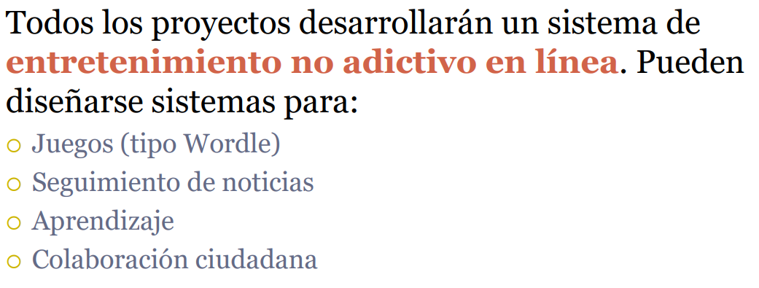
El problema

Slide 4

La solución
Hacer una adaptación del juego tradicional 'Trivial' quitando la rivalidad de competir contra otros jugadores, pero entreteniendo a los usuarios con partidas más rápidas que desafían su conocimiento en entretenimiento, ciencia, deporte, historia y sobre animales.

Slide 5

Trabajo en equipo y Riesgos afrontados
Cambio en el planteamiento inicial del proyecto
Complejidad del producto a desarrollar

Slide 6
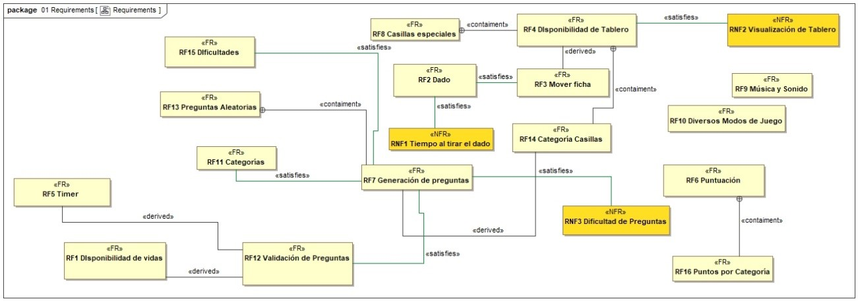
Requisitos

Slide 7
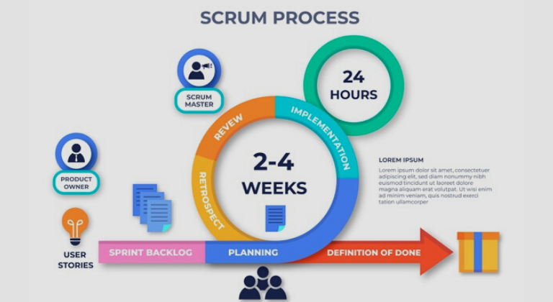
Planificación
Hemos seleccionado la metodología Scrum.

Slide 8
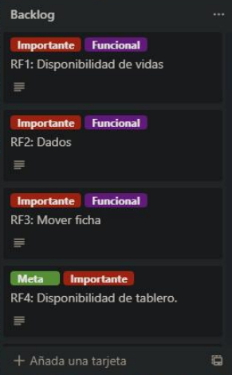
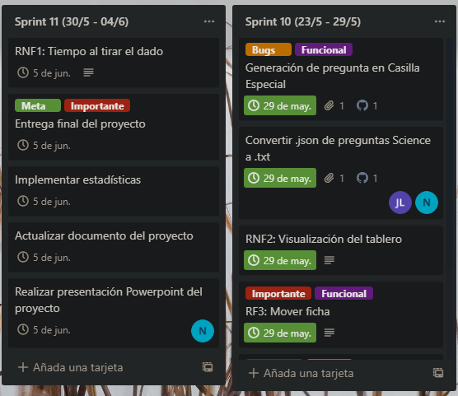
Planificación
Planificación de tareas en Tablero Trello a través del concepto de sprint.

Slide 9
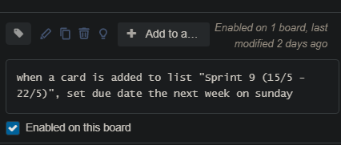
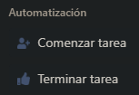
Planificación
Planificación de tareas en Tablero Trello a través del concepto de sprint.
Creación de reglas y botones para agilizar la organización (Butler).

Slide 10
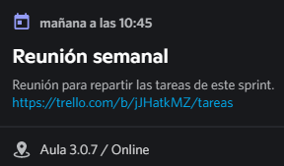

Planificación
Creación de reglas y botones para agilizar la organización (Butler).
Organización de reuniones con el equipo para repartir las tareas y discutir detalles.

Slide 11

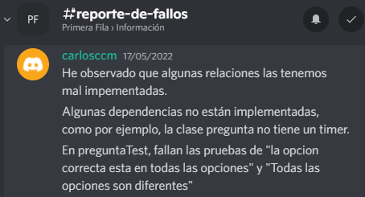
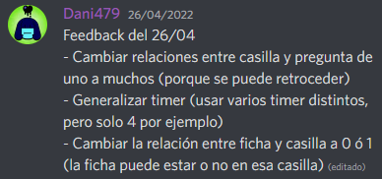
Planificación
Organización de reuniones con el equipo para repartir las tareas y discutir detalles.
Review & Feedback a través de issues en GitHub, y Discord.

Slide 12
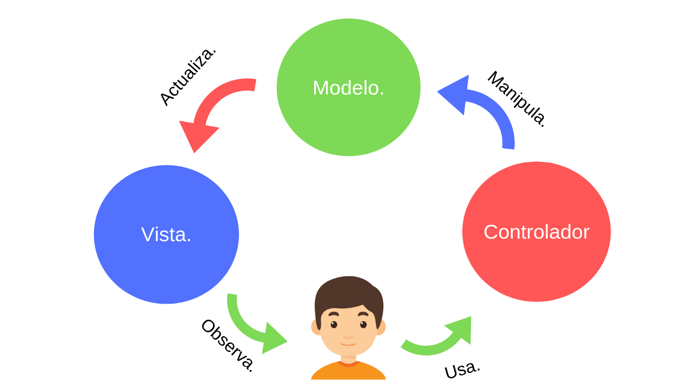
Arquitectura
MVC: Modelo-vista-controlador
AUTÓMATA

Slide 13
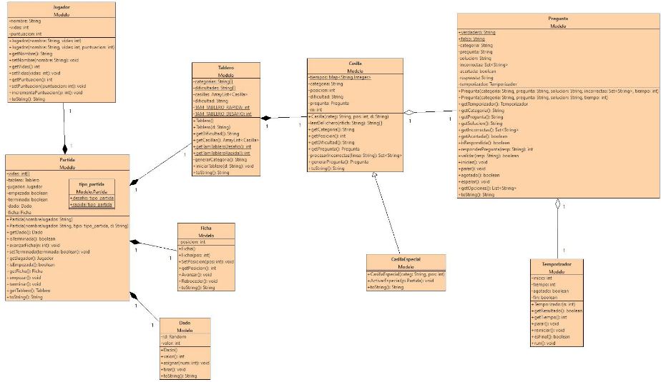
Modelos

Slide 14
Patrones
Patrón Façade: la clase Partida hace de fachada, pues el usuario interactúa con ella y ella comienza a crear objetos de las otras clases.
Usuario
Clase partida
Resto de clases

Slide 15
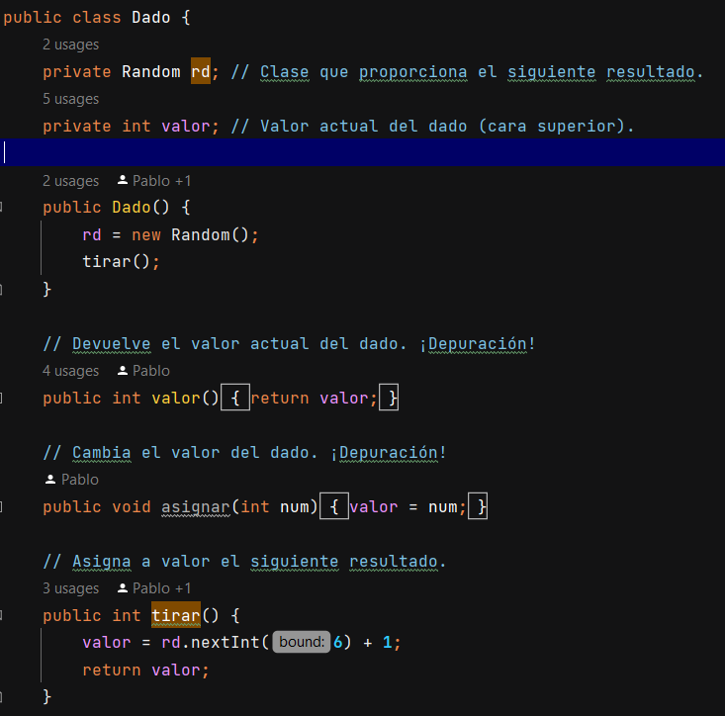
Principios: SOLID
Principio de responsabilidad única.
Una clase debe hacer una sola cosa y hacerla bien.

Slide 16
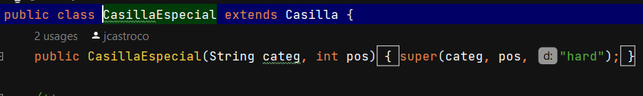
Principios: SOLID
Principio de sustitución de Liskov.
Las subclases deben poder sustituir a las clases base sin que el código cliente lo note.

Slide 17

Principios: SOLID
Principio de segregación de interfaces.
Los clientes no deben depender de métodos que no usan.
En nuestro caso, solo hay una acción que el cliente puede hacer: jugar. Por lo que no es necesario segregar la interfaz según clientes.
Jugador
Jugar
Sistema

Slide 18
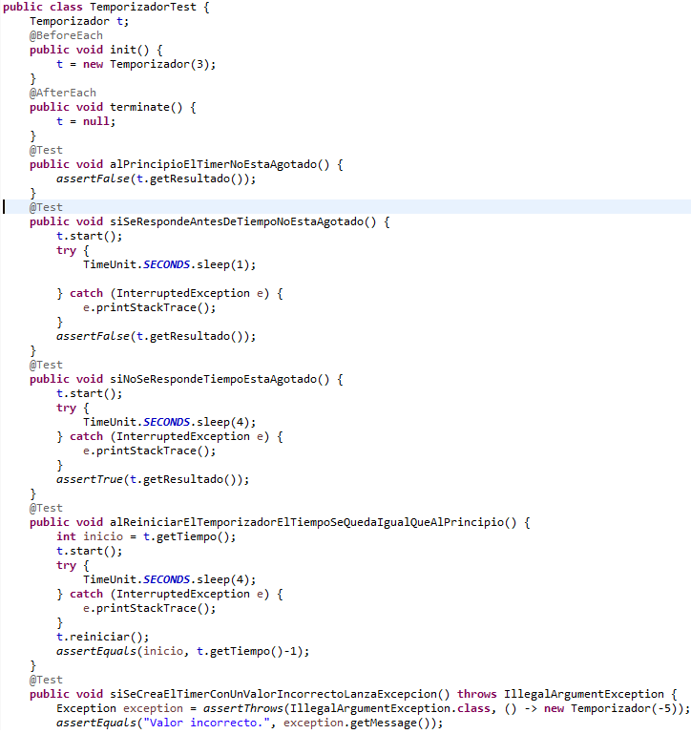
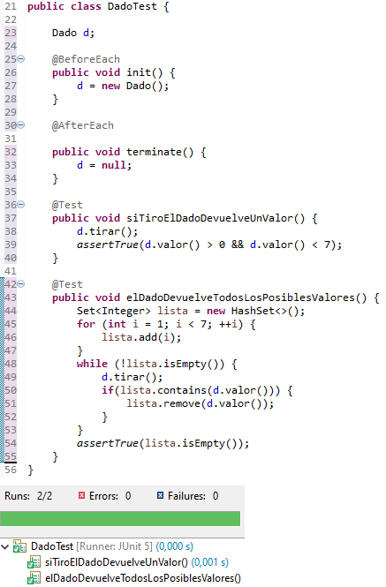
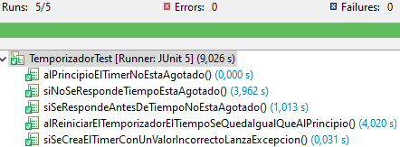
Pruebas

Slide 19
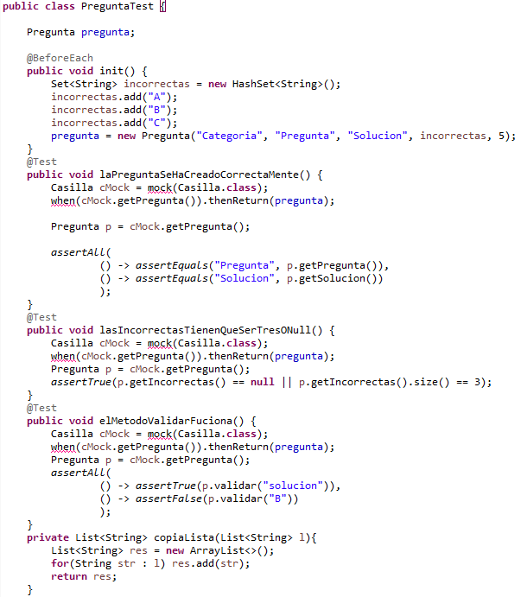
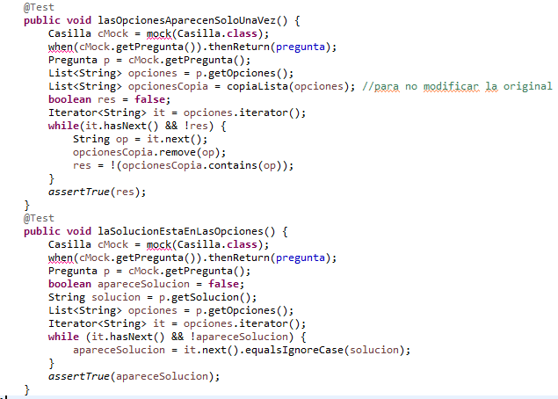
Pruebas Mockito

Slide 20







Estrategias y herramientas

Slide 21
Modelo de implementación
Diseño de las clases
Implementación en java
Revisar errores
Extender las clases

Slide 22
Despliegue
Nuestro proyecto se ha decantado por la creación de una aplicación de uso local, en el propio dispositivo. Ya que su fácil implementación nos ha facilitado el desarrollo de la misma.
GUI

Slide 23
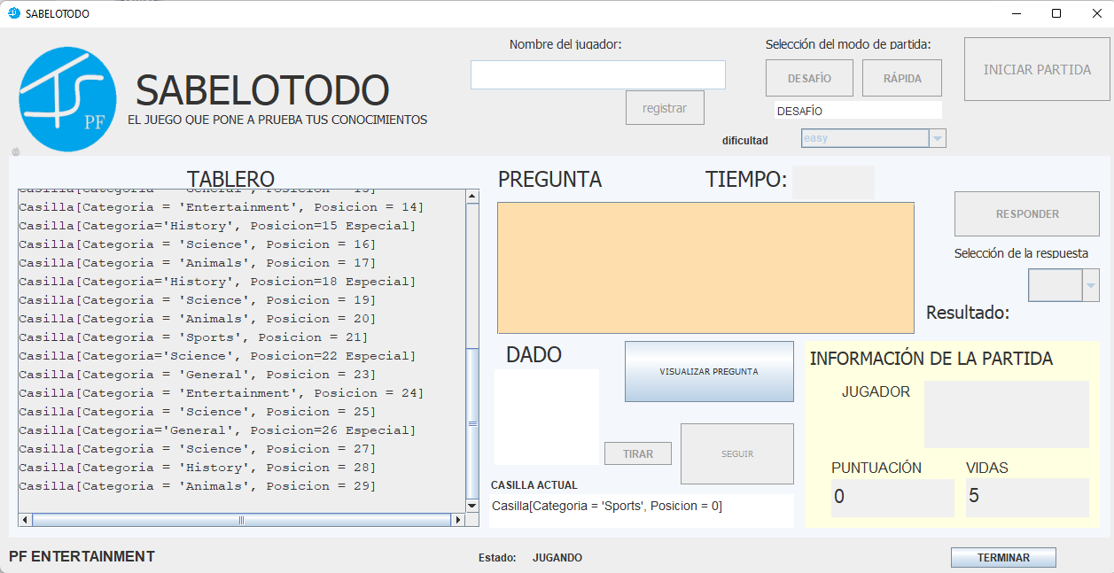
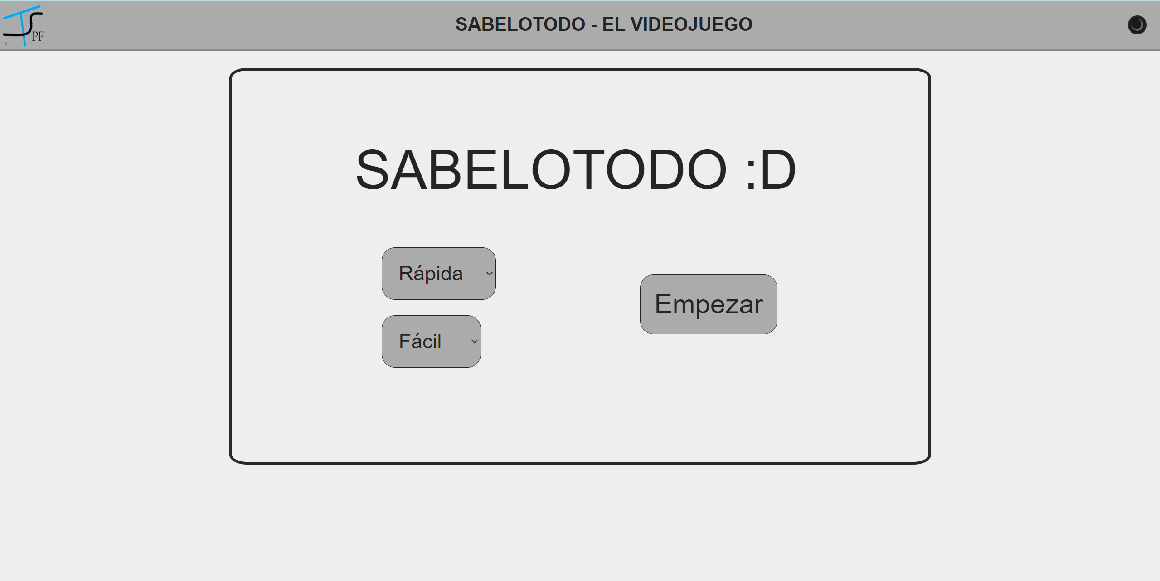
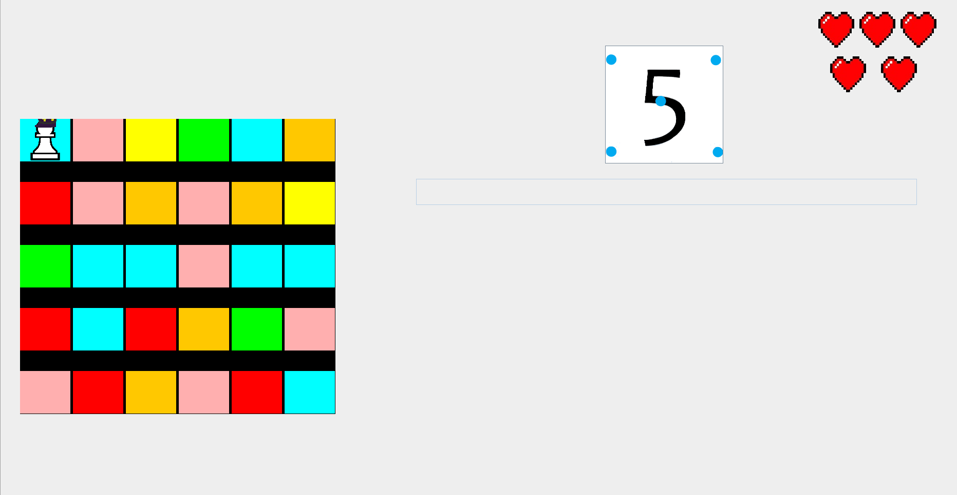
Resultado
APLICACIÓN DE ESCRITORIO V1 & V2 APLICACIÓN WEB

Slide 24
Conclusiones
It's very difficult todo esto !!
En un proyecto software es muy importante seleccionar la metodología más adecuada y seguirla, que los integrantes del proyecto tengan una buena comunicación y realizar todas las actividades de ingeniería, anteriores a la implementación.

